Slide 1
Альтернативы имитационному моделированию
Лаборатория суперкомпьютерных технологий для биомедицины, фармакологии и малоразмерных структур
Григорий Речистов
grigory.rechistov@phystech.edu
Notes:
25.11.12

Slide 2
Аналитические модели
Стохастические модели
Трассы (оффлайн модели)
25.11.12
Лаборатория суперкомпьютерных технологий для биомедицины, фармакологии и малоразмерных структур

Slide 3
На предыдущих лекциях
Функциональные и потактовые модели
  «Онлайн» модели
  Основаны на детальной информации об исполнении
  Позволяют предсказывать функциональные и скоростные характеристики систем
25.11.12
Лаборатория суперкомпьютерных технологий для биомедицины, фармакологии и малоразмерных структур

Slide 4
Альтернативы
Мы не всегда имеем всю информацию о системе
  И не хотим её иметь
Цель исследования — производительность ЭВМ
  Какая из систем работает быстрее?
  Какова степень загруженности узлов?
  Что необходимо улучшить?
25.11.12
Лаборатория суперкомпьютерных технологий для биомедицины, фармакологии и малоразмерных структур

Slide 5
Очереди обслуживающих центров (queueing systems networks)
Очерчиваем диаграмму обслуживания
Входные данные — характеристики производительности
Используем законы, связывающие производительность подсистем
Получаем недостающие характеристики производительности
25.11.12
Лаборатория суперкомпьютерных технологий для биомедицины, фармакологии и малоразмерных структур

Slide 6
Диаграмма обслуживания
Уходящие клиенты
Приходящие
клиенты
Возвращающиеся клиенты
25.11.12
Лаборатория суперкомпьютерных технологий для биомедицины, фармакологии и малоразмерных структур

Slide 7
Величины
• Скорость прибытия (arrival rate) λ
• Пропускная способность (throughput) X
• Степень утилизации (utilization) U
• Среднее время обслуживания запроса (service requirement per request) S
• Длина очереди некоторого центра q
25.11.12
Лаборатория суперкомпьютерных технологий для биомедицины, фармакологии и малоразмерных структур

Slide 8
Законы
Закон использования (The utilization law): U = XS
Закон Литтла (Little’s Law): N = λT
Соотношение для отклика системы: R=N/X-Z
Закон вынужденного потока (The forced flow law): Xk=VkX
Баланс потока: λ=X
25.11.12
Лаборатория суперкомпьютерных технологий для биомедицины, фармакологии и малоразмерных структур

Slide 9
Упрощающие предположения
В простейшем случае мы имеем дело с сепарабельными (separable) системами
  Производительность не зависит от политик обслуживания в отдельных узлах
  Законы применимы как к частям системы, так и к целому
Изучаем устойчивое состояние
  Отсутствия насыщения узлов (U < 1)
25.11.12
Лаборатория суперкомпьютерных технологий для биомедицины, фармакологии и малоразмерных структур

Slide 10
Откуда брать входные данные
Из реальных экспериментов!
  Измерения, датчики производительности, спецификации аппаратуры, бенчмарки...
25.11.12
Лаборатория суперкомпьютерных технологий для биомедицины, фармакологии и малоразмерных структур

Slide 11
Что ищется
Недостающие характеристики
  Время отклика интерактивной системы
  Загруженность отдельных узлов
  Пропускная способность всей системы как функция характеристик её частей
25.11.12
Лаборатория суперкомпьютерных технологий для биомедицины, фармакологии и малоразмерных структур

Slide 12
Анализ узких мест (bottleneck analysis)
x2
x2
Пропускная способность
Пропускная способность
Интенсивность запросов
Интенсивность запросов
25.11.12
Лаборатория суперкомпьютерных технологий для биомедицины, фармакологии и малоразмерных структур

Slide 13
Compute-bound и throughput-bound задачи
Может оказаться так, что улучшение характеристики
компонента приведёт к ухудшению характеристик
системы в целом!
25.11.12
Лаборатория суперкомпьютерных технологий для биомедицины, фармакологии и малоразмерных структур

Slide 14
Статистический анализ
Моделируем «внешнее» воздействие на систему случайным процессом с заданными характеристиками
Изучаем реакцию изучаемой системы
Является «расширением» queueing networks (точнее, QN — упрощение статистического анализа)
25.11.12
Лаборатория суперкомпьютерных технологий для биомедицины, фармакологии и малоразмерных структур

Slide 15
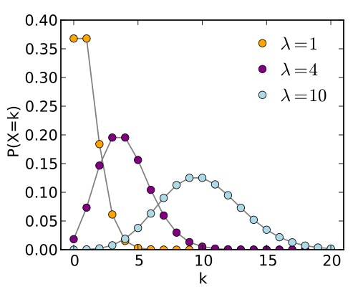
Статистический анализ
Статистические характеристики
входных данных
Входное воздействие
Выходные статистические характеристики
функционирования
Г(П)СЧ
25.11.12
Лаборатория суперкомпьютерных технологий для биомедицины, фармакологии и малоразмерных структур

Slide 16
Нотация Кендалла (Kendall) (1/2)
A/B/c/K/m/Z
  A — распределение времени между прибытиями
  B — распределение времени обслуживания
  c — количество серверов
  K — ёмкость системы обслуживания
  m — численность источника клиентов
  Z — принцип обслуживания
вв
25.11.12
Лаборатория суперкомпьютерных технологий для биомедицины, фармакологии и малоразмерных структур

Slide 17
Нотация Кендалла (Kendall) (2/2)
вв
A/B/c — сокращённый вариант
  Неограниченная длина очереди ожидания
  Бесконечный источник клиентов
  Политика обслуживания FCFS (first come — first serviced)
25.11.12
Лаборатория суперкомпьютерных технологий для биомедицины, фармакологии и малоразмерных структур

Slide 18
Распределения
GI general independent interarrival time
G general service time
Hk k-stage hyperexponential interarrival or service time distribution
Ek Erlang-k interarrival or service time distribution
M exponential interarrival or service time distribution
D deterministic (constant) interarrival or service time distribution
U uniform interarrival or service time distribution
вв
25.11.12
Лаборатория суперкомпьютерных технологий для биомедицины, фармакологии и малоразмерных структур

Slide 19
Pro et contra
Точнее QN, позволяют проверить устойчивость системы (выводы QN исходят из предположения об установившемся режиме)
Допускают параллельную реализацию (отдельные эксперименты не связаны друг другом)
Сложнее в аналитическом описании
Требуют больше информации об изучаемой системе
25.11.12
Лаборатория суперкомпьютерных технологий для биомедицины, фармакологии и малоразмерных структур

Slide 20
Генераторы случайных чисел
Должен генерировать последовательность, достаточно случайную для нужд конкретной задачи
Скорость генерации должна быть высокой
Для параллельных реализаций: СП должны быть независимы
Не обязан быть надёжным с криптографической точки зрения (хотя такое качество не помешает)
25.11.12
Лаборатория суперкомпьютерных технологий для биомедицины, фармакологии и малоразмерных структур

Slide 21
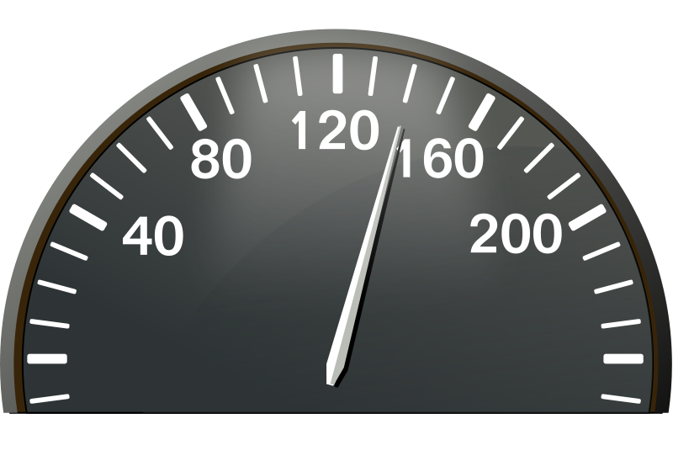
Оффлайн-симуляция
События, связанные с работой симулируемой системы, могут браться из её записанной истории
События
Симулятор
Результаты
Оффлайн == event-driven simulation
Онлайн == execution driven simulation
25.11.12
Лаборатория суперкомпьютерных технологий для биомедицины, фармакологии и малоразмерных структур

Slide 22
Трасса
time=10 read addr=0x45df4 result=0x0455
time=14 write addr=0x35df4 data=0xffff
time=20 interrupt 10
time=25 port write addr=0x10 data=0xabcd
...
Собирается на реальной аппаратуре или на модели
25.11.12
Лаборатория суперкомпьютерных технологий для биомедицины, фармакологии и малоразмерных структур

Slide 23
Пример: система кэшей/памяти
Трасса доступов в память
Модель
LOAD
STORE
LOAD
LOAD
Внутреннее
состояние
Длительность
25.11.12
Лаборатория суперкомпьютерных технологий для биомедицины, фармакологии и малоразмерных структур

Slide 24
Ещё использование трасс
Тестирование симуляторов
  Проверка корректности состояния на каждом шаге
Канал связи между различными классами моделей
  Функциональная <=> потактовая модель
25.11.12
Лаборатория суперкомпьютерных технологий для биомедицины, фармакологии и малоразмерных структур

Slide 25
Pro et contra
Трассы могут быть переиспользованы в различных моделях
Скорость моделирования может быть выше, чем у онлайн-модели
В трассе не сохраняется информация о коде приложения (можно перепоручить анализ)
Большой объём файлов
Трудно адекватно отразить историю параллельной системы
25.11.12
Лаборатория суперкомпьютерных технологий для биомедицины, фармакологии и малоразмерных структур

Slide 26
Параллельные системы
Длительность событий из
различных потоков
зависит от порядка операций
Последовательное исполнение
Ожидание синхронизации
Коммуникация
25.11.12
Лаборатория суперкомпьютерных технологий для биомедицины, фармакологии и малоразмерных структур

Slide 27
Трюки
Фильтрация событий
Мета-события, связанные с синхронизацией
Статистическая выборка событий
Функциональная
симуляция
Прогрев
Измерение
Σ
25.11.12
Лаборатория суперкомпьютерных технологий для биомедицины, фармакологии и малоразмерных структур

Slide 28
Рекомендуемая литература (1/2)
Lazowska Edward D. et al. Quantitative system performance: computer system analysis using queueing network models. —Upper Saddle River, NJ, USA: Prentice-Hall, Inc. 1984.
Allen Arnold O. Probability, Statistics, and Queueing Theory with Computer Science Applications (Second Edition). — Academic Press Inc., 1990. — 768 С.
11/25/12
Лаборатория суперкомпьютерных технологий для биомедицины, фармакологии и малоразмерных структур

Slide 29
Рекомендуемая литература (2/2)
Cain Harold W. Precise and Accurate Processor Simulation. — 2002. http://pages.cs.wisc.edu/~cain/pubs/caecw2002_final.pdf
Lee Hyunjin, J et al. Two-phase trace-driven simulation (TPTS): a fast multicore processor architecture simulation approach // Software – Practice and Experience. — 2010. — Т. 40, No 3. — С. 239–258. http://www.cs.pitt.edu/cast/papers/lee-spe10.pdf
Rico Alejandro, et al. Trace-driven simulation of multithreaded applications //ISPASS. — IEEE Computer Society, 2011. — 87–96. http://ispass.org/ispass2011/slides/3_1.pdf
11/25/12
Лаборатория суперкомпьютерных технологий для биомедицины, фармакологии и малоразмерных структур

Slide 30
На следующей лекции:
Взаимодействие реальной и виртуальной систем
  Волшебные инструкции
  Паравиртуализация
  Проброс устройств
  Сетевые сервис-точки
25.11.12
Лаборатория суперкомпьютерных технологий для биомедицины, фармакологии и малоразмерных структур

Slide 31
Спасибо за внимание!
Все материалы курса выкладываются на сайте лаборатории:
http://iscalare.mipt.ru/material/course_materials/
Замечание: все торговые марки и логотипы, использованные в данном материале, являются собственностью их владельцев. Представленная здесь точка зрения отражает личное мнение автора, не выступающего от лица какой-либо организации.
25.11.12
Лаборатория суперкомпьютерных технологий для биомедицины, фармакологии и малоразмерных структур
Notes:
25.11.12

